Slide 1
E-Fuels im Kontext sozial-ökologischer Transformationen
Niclas Schaupp

Slide 2
Gliederung
Hard Facts zur Nutzung vom privaten PKW
Was sind E-Fuels?
E-Fuels als ökonomische und ökologische Alternative?
Vorteile von E-Fuels
Nachteile von E-Fuels
Fazit

Slide 3
Hard Facts zur Nutzung vom privaten PKW
Die PKW Nutzdauer variiert zwischen sechs und zehn Jahren
Bis 2019 wurden 44% aller Gebrauchtwagen im Segment unter 10 000 Euro gehandelt
Seit 2022 beläuft sich der Ø-Preis von Gebrauchtwagen auf 18.800 Euro und der von Neuwagen auf 42.790 Euro
Der Bestand von konventionelle PKW beträgt 93%, der von E-Fahrzeugen 7%
54% der PKW-Halter sind reinen E-Fahrzeugen skeptisch gegenüber eingestellt
Von den übrigen 46% kann sich ein Großteil einen Umstieg auf E-Fahrzeuge erst in mehr als fünf Jahren vorstellen
Deutsche Automobile Treuhand GmbH (2023). DAT Report 2023 Kurzbericht, S. 8, 12f.

Slide 4
Was sind E-Fuels?
Synthetische Kraftstoffe hergestellt mithilfe von erneuerbaren Energien (elektrisch gewonnen), welche CO2-Neutral verfeuert werden können
Wasserstoff – Basis für synthetischen Ottokraftstoff (bis zu 80% Wirkungsgrad)
Methan – Erdgasfahrzeuge als bekanntes Konzept
Methanol – Basis für synthetischen Ottokraftstoff (bis zu 70% Wirkungsgrad)
Di-Methylether – Basis für synthetischen Dieselkraftstoff (noch in der experimentelen Phasen)
MtG/Methanol-to-Gasoline – Basis für synthetischen Ottokraftstoff (100% kompatibel mit der aktuellen Infrastruktur)
Pischinger, Stefan; Seiffert, Ulrich (Hg.) (2021): Vieweg Handbuch Kraftfahrzeugtechnik. 9., erweiterte und ergänzte Auflage. S. 834-837

Slide 5
E-Fuels als ökologische und Ökonomische Alternative?
Gesamtheitlicher Energiebedarf (DE)
2 500 TWh – Straßenverkehr nimmt 1/5 ein
Die potemkinsche Debatte um den Wirkungsgrad
E-Autos ca. 70% - E-Fuels ca. 15%
Ökonomische Einsparungen
Bis zum Jahr 2050 rund 600 Mrd. Euro
Energiespeicherfähigkeit
Chemische Stoffe sind länger und leichter zu speichern
Bothe, David (2019): Indirekte Elektrifizierung mittels eFuels. In: Wolfgang Maus (Hg.): Zukünftige Kraftstoffe. Energiewende des Transports als ein weltweites Klimaziel. Berlin: Springer Vieweg (ATZ/MTZ-Fachbuch), S. 125–135.

Slide 6
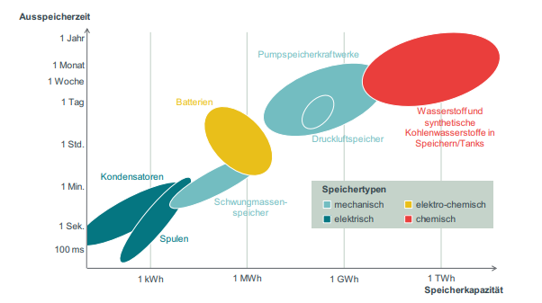
Speichertechnologien
Abb. 1: Speichertechnologien im Vergleich (Quelle: Frontier Economics et al. (2017); Primärquelle: Sterne et al. (2014) Energiespeicher – Bedarf, Technologien, Integration)

Slide 7
Vorteile von E-Fuels
Ökonomisch effizienter als eine direkte Elektrifizierung
Breitere Akzeptanz in der Bevölkerung
Keine Notwendigkeit einer neuen Infrastruktur (Ladestruktur)
Alte KFZ-Bestände können klimaneutral betrieben werden
Bessere Speicherfähigkeit als elektrische Speicherträger

Slide 8
Nachteile von E-Fuels
Geringerer Wirkungsgrad
Teilweise noch in der Forschung
Hohe Kosten für erste E-Fuels

Slide 9
Fazit
Eine sehr interessante Technologie, welche intensiver beforscht werden sollte um die mannigfaltigen positiven Aspekte auch in der Praxis realisieren zu können. Jedoch sind diese Szenarien noch Zukunftsmusik und es Bedarf politischen Rückenwind. Wobei die EU-Legislative mit dem „Verbrennerverbot“ von 2035 die falschen Signale für die Forschung sendet, denn von diesem Verbot sind KFZ die nur mit E-Fuels betrieben werden können, nicht ausgenommen.

Slide 10
Vielen Dank für eure Aufmerksamkeit! ☺
Was ist euere Meinung zu den e-fuels?

